Slide 1

Nastal čas rozhodnutí. Potřebujeme dál uhelné elektrárny a teplárny?
Vývojové trendy výroby elektřiny v Evropě. Prodeje a „neprodeje“ našich uhelných elektráren, brzké odstavování dalších. Analýza možného kritického vývoje hnědouhelné energetiky ČR.
Invicta Bohemica, s.r.o.
Senovážné náměstí 23
Praha 1
Analytická a konzultantská společnost
v oblasti energetiky
Rok založení 1998
Autor : Ing. Jan Vondráš
Datum: květen 2017
Prezentace: Violino

Slide 2
Hlavní projekty
Zpracováváme od roku 1998
Analýzy energetického komplexu ČR a SR
Studie Rozhodující výrobci a distributoři energií ČR a SR (vydávána každoročně).
Studie Regionální výrobci distributoři energií ČR a SR (vydávána každý lichý rok).
Studie tzv. Balkánské energetiky (2006, další vydání 2009.
Řada analýz z oblasti další dostupnosti hnědého uhlí a dřevní biomasy pro teplárenství a závodní energetiky.

Slide 3
Co analyzujeme v hnědouhelné energetice:
Analytická data:
vývoj instalovaných výkonů elektřiny a tepla
bilance spotřeby paliv
bilance výroby a prodej elektřiny
bilance výroby a prodej tepla
změny vlastnické struktury
vývoj, výši a směřování investic
tržby za teplo a elektřinu
auditované hospodářské výsledky
  Syntetická data:
Souhrnné bilanční potřeby hu velkých elektráren i regionálních tepláren
vývojové trendy výroby a prodeje elektřiny a tepla 1996 - 2016
vývojové trendy spotřeby a substituce paliv od 2001- 2016
vývojové trendy investic od 1996 - 2016
DATA POSKYTUJÍ VŠICHNI VÝZNAMNÍ VÝROBCI ELEKTŘINY A TEPLA.
CELKEM CCA 110 SUBJEKTŮ V ČR a 10 NEJVĚTŠÍCH V SR!!

Slide 4
Co se dnes na našem kontinentu děje ??
„Evropou obchází strašidlo dekarbonizace a decentralizace konvenční energetiky“.
Pokračující masivní rozvoj dotovaných OZE, zejména VTE a FVE srazil ceny silové elektřiny na úroveň, kdy se již nevyplácí provozovat většinu zdrojů na zemní plyn a ropné deriváty. Zatím ještě tak tak vychází výroba z uhlí…
Díky OZE zejména na severu Německa vznikají kritické provozní situace v přenosových soustavách regionu střední a východní Evropy, rostou náklady provozovatelů PS na blokování přetoků. Dostavba přenosových linek sever- jih je zatím v nedohlednu.
Dříve výkladní skříně německého kapitalismu – 4 vertikálně integrované konvenční společnosti jsou ekonomicky na kolenou – hospodářské ztráty E.ON i RWE dosahují v posledních letech obludných výší, spolu s Vattenfallem a EnBW německou vládu za odstavení svých jaderných zdrojů zažalovaly...
Záchranou má být útěk z tzv. „špinavé energetiky“ prodeje konvenčních aktiv,
změny názvů a intenzivní marketing k posílení pozice v OZE.
BUDE TOHLE STAČIT?? ZCELA JISTĚ NEBUDE….

Slide 5
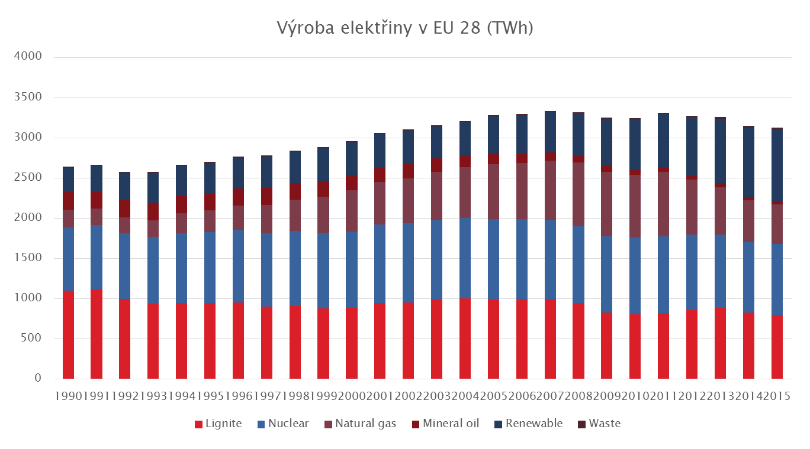
Výroba elektřiny v EU 28 růst OZE, ztrácí zemní plyn a jádro

Slide 6
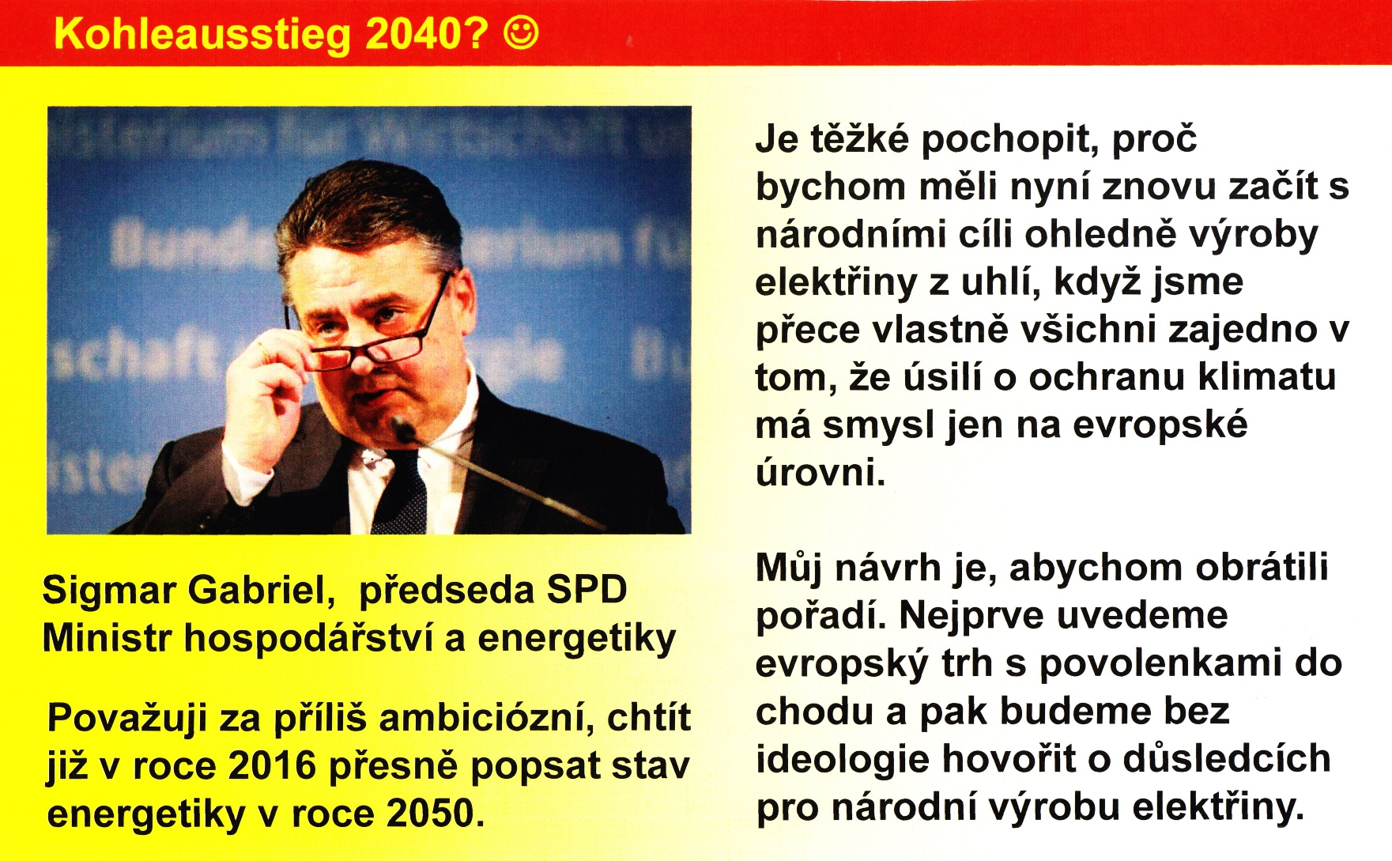
Energiewende a realita. Podstatná změna pohledu na další využití uhlí v Německu. Dřívější ministr hospodářství jde dnes již mnohem dále…..

Slide 7
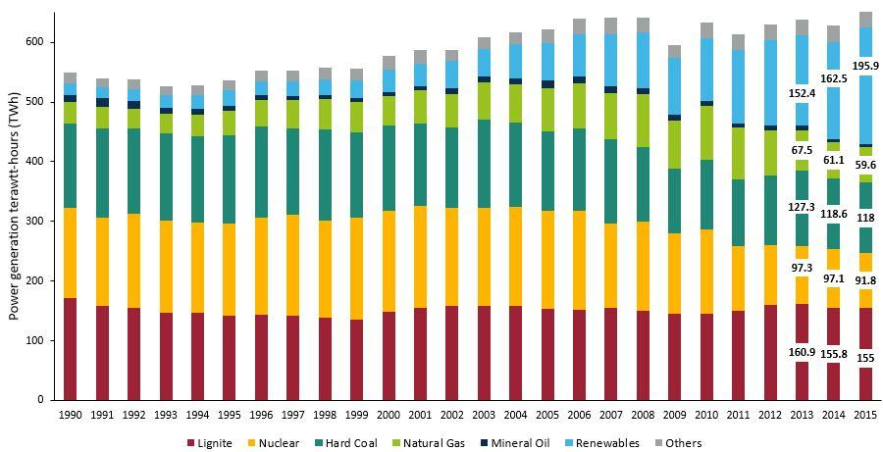
Podíl jednotlivých paliv na výrobě elektřiny v Německu v letech 1990-2015

Slide 8
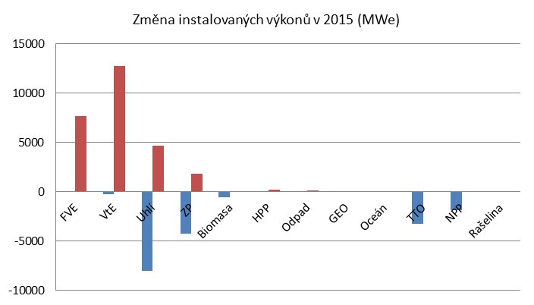
Změna instalovaných výkonů v Evropě v 2015 ( MWe)

Slide 9
Změna instalovaných výkonů v 2014

Slide 10
Změna instalovaných výkonů v 2013

Slide 11
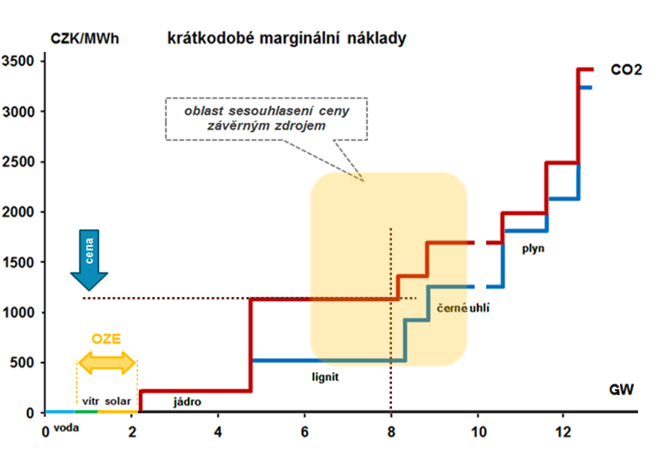
Nerentabilní výroba elektřiny z plynových elektráren- jejich uzavírání a „ turistika plynových turbín“ po světě. Výroba z hu jediná odolává

Slide 12
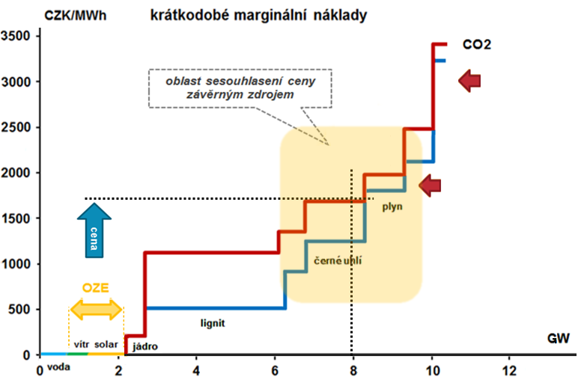
V případě odstavení jaderných elektráren vzniká systémové riziko chybějícího výkonu.
Po demontáží a následné „turistice“ plynových turbín je hu a ču nahrazujícím zdrojem….

Slide 13
Co to všechno znamená?
Bude neustále pokračovat rozvoj OZE, zejména v Německu a další vytlačování výroby elektřiny z konvenčních zdrojů. Přechod OZE z pevných cen na aukce.
Vše nasvědčuje tomu, že bude definitivně odstraněna výroba v jaderných elektrárnách v Německu do konce roku 2022.
Vzhledem k poklesu ceny silové elektřiny také odstavení obrovského instalovaného výkonu plynových elektráren
Výroba elektřiny z hnědého uhlí je vedle jádra momentálně jediná alespoň částečně ekonomicky výhodná aktivita na straně generation.
Zjevně dodatečné pochopení, že base load nejde prozatím zajistit ani větrníky, ani fotovoltaikami- TO NAVÍC PLNĚ UKÁZALA LETOŠNÍ STUDENÁ ZIMA…..
NAHRADIT UHLÍ BEZ ZÁSADNÍHO TECHNOLOGICKÉHO PRŮLOMU ZATÍM NEJDE
Výstavba přenosových sítí je navíc výrazně zpožděna…
Proto nyní politické deklarace na udržení výroby z hu.

Slide 14
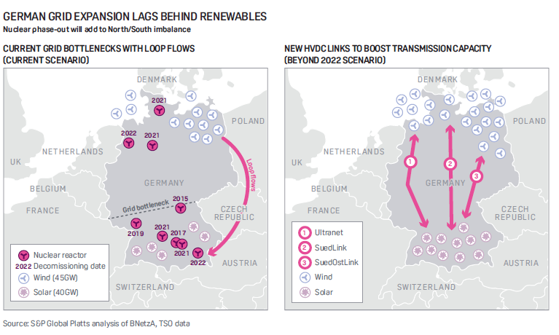
Německo - aktuální vývoj materiál Platts

Slide 15
Německo - aktuální vývoj materiál Platts- pokračování
Odhady investic ve výši 35 mld. eur spojených s posílením a výstavbou nových přenosových kapacit v celkové délce 7000 km (poslední draft NEP 2025)
  „Je třeba synchronizovat rozvoj sítí s rozvojem OZE“ (Jochen Homann)
  Náklady na redispatching ve výši 1 mld. eur v roce 2015, dle odhadů TSO by mohla být tato suma až 4 mld. eur v roce 2020
Vzhledem k problematickému veřejnoprávnímu projednávání (týká se zejména podzemních kabelových vedení) je zpoždění již nyní v přípravě tří koridorů (SuedLink, SuedOstLink, Ultranet) cca 3 roky
Předpoklad plánovacího a povolovacího procesu plus následné výstavby cca 10 let!!
  Dosud prezentované předpoklady uvedení do provozu již neplatí !!!
    Ultranet – 2 části – severní Osterath – Philipsburg (2022) a jižní Emden – Osterath (2019), SuedLink – 2022, SuedOstLink – 2024

Slide 16
Co se na nás valí z Evropy?? Ekologická legislativa je vzhledem k vyvolávaným investicím stále brutálnější..
V současné době musí všechny velké zdroje splnit podmínky směrnice 2010/75/EU, o průmyslových emisích. U velkých zdrojů s příkonem nad 300 MWt se jedná o 200 mg/m3 SO2, 200 mg/m3 NOx a 20 mg/m3 TZL.
Dne 28.4. 2017 byly v rámci hlasování členských států schváleny závěry o BAT pro velká spalovací zařízená nad 50 MWt, tzv. BATC LCP. Tyto jsou klíčovou a závaznou součástí retenčního dokumentu o BAT pro velká zařízení, tzv. LCP BREF.
Návrh byl schválen jen velmi těsnou většinou, blokační menšina se neutvořila a pouhých 0,14 % obyvatel EU. Státy BG, CZ, DE, FI, HU, PL, RO, SK hlasovaly, proti, což představovalo pouze 34,86% obyvatel EU…
Nyní bude následovat 2 měsíční lhůta dle čl. 78 IED, ve které se k dokumentu může vyjádřit Evropská rada nebo Evropský parlament. Pak bude následovat překlad a v cca září 2017 zveřejnění ve věstníku EU.
Od vydání ve Věstníku začne běžet 4 letá lhůta, do kdy musí provozovatelé upravit svá
integrovaná povolení do souladu s požadavky BATC LCP… Tedy dle článku 32 IED musí splnit stávající limity do 30.6.2020 a nové limity do podzimu 2021!!!

Slide 17
Co se na nás valí z Evropy?? Ekologická legislativa je vzhledem k vyvolávaným investicím stále brutálnější..
Zpřísnění emisních limitů SO2 ( pro velké zdroje 130 mg/m3)
Zpřísnění emisních limitů NOx ( 175 mg/m3)
Nové emisní limity pro látky, které nebyly doposud stanoveny – zejména HF, Hg, HCL
Zvyšují se tak stávající provozní náklady OPEX s dávkováním aditiv (denitrifikace, odsiřování)
Budou mít negativní dopady na omezení provozního režimu kotlů (čpavkový skluz)
Nové emisní limity budou většinou dosažitelné až při použití katalyzátoru s dalšími vyvolanými zásahy do kotle (teplotní okno 320 -420 ºC pro instalaci)
Nové vyvolané investice znehodnocují ekonomiku předchozích emisních opatření (CAPEX, OPEX – výměna a regenerace katalyzátorů)
Snížení životnosti (nárust koroze spalinovodů, Ljungstroemů)
Ne všechny druhy uhlí jsou vhodné pro nové technologie (popelnatost)

Slide 18
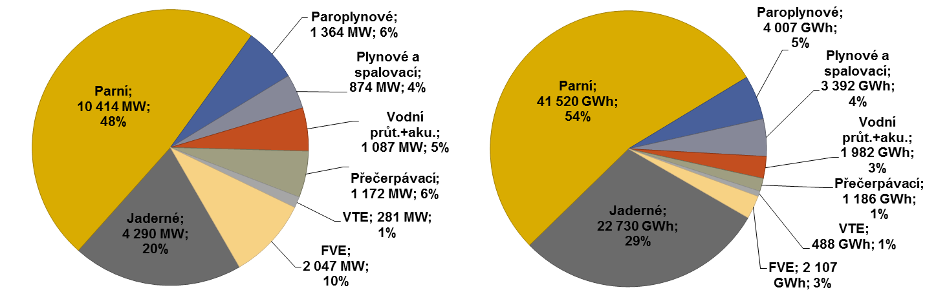
A jak je to nyní u nás?
Struktura instalovaného výkonu ČR
INSTALOVANÝ VÝKON 2016 | NETTO VÝROBA 2016
Struktura výroby a zdrojového mixu ES ČR v roce 2016; Zdroj: ERÚ, OTE

Slide 19
A jak to tedy bude v ČR??
Německo nás ovlivňuje zásadně a u něj uhlí ještě zjevně dlouho pilířem výroby bude- viz. v 2015 nákup dolů a elektráren
Vattenfallu skupinou EPH…..
Výchozí pozice ČR - hnědouhelné elektrárny:
Rekonstruované a ekologizované elektrárny ČEZ a.s.: El Prunéřov II = 3 x 250 MWel a El.Tušimice II = 4 x 200 MWel. Obě elektrárny životnost do doby vytěžení DNT v SD a.s. tzn. do 2035-2036
Možná také jednou dokončený nadkritický blok El Ledvice = 660 MWel (měl být dokončen 2013, pak 2014,2015,2016,2017 ??), dále fluidní zdroj ELE III = 110MWel
V blízké době bude dokončena za obrovských investic ekologizace Elektrárny Opatovice = 378 MWel
Stejně tak probíhá postupná ekologizace El.Chvaletice s instalovaným výkonem 820 MWel.
Dalším významným zdrojem v procesu ekologizace je El. Mělník I - Energotrans 4 x 60 MWel provoz do konce kontraktu teplo pro Prahu, tzn. do 2036
Poslední velká hu elektrárna splňující přísné emisní limity na hu je ALPIQ Kladno
=523 MWel
pak už jen v podstatě regionální teplárny s omezeným výkonem připojené
do distribuční soustavy
Díky nejistotě s další výstavbou jaderných bloků bude nutno přehodnotit stávající ASEK a posílit= prodloužit životnost stávajících hu zdrojů.

Slide 20
A jak to tedy bude v ČR?? – zjevně zatím poněkud jinak než v Německu….
Žádný nový významný konvenční zdroj v nejbližším desetiletí POSTAVEN NEBUDE-ekomicky za současných cen neřešitelné
Zato intenzivně odstavujeme:
v 2016 El. Ledvice II (220 MWel), EPRU II (430 MWel)
v 2017 El. Dětmarovice (400 MWel), El.Mělník II ( 110 MWel)
Do poloviny 2018 El. Mělník III (500 MWel.). ETI 1 (183 MWel)
na konci 2019 El. Mělník II (110 MWel),
do poloviny 2020 EPRU I ( 4 x 110 MWel), El. Počerady (1 x 200 MWel)
do konce 2021 El. Hodonín 1 x 100 MWel
v 2022 El. ETI 2 ( 112 MWel), El Dětmarovice ( 400 MWEl)
v 2023 Při „neprodeji“ Czech Coal Group El. Počerady (800 MWel)
Dále nemáme zatím tzv. „teplé uhlí“ po ukončení těžby na ČSA od 2024 pro:
Energetiku Unipetrol, Teplárnu Trmice, TOT, TST, En. Spolana a další teplárny..

Slide 21
A jak to tedy bude v ČR?? – zjevně zatím poněkud jinak než v Německu….
100 %
94 %
81 %
82 %
74 %
75 %
69 %
89 %
62 %
Dále nemáme zatím tzv. „teplé uhlí“ po ukončení těžby na ČSA od 2024 pro: Energetiku Unipetrol, Teplárnu Trmice, TOT, TST, En. Spolana a další teplárny..

Slide 22
Proč tedy nastal opravdu čas rozhodnutí !!
Při výše uvedeném kritickém scénáři vypadne do 2023 přes 4000 MWel instalovaného výkonu uhelných zdrojů!!
V nebližších několika letech (do 2020) 25% současného instalovaného výkonu, tj 2600 MWel. To by mohlo představovat 14-16 TWh vyrobené elektřiny. Zmizí tedy nejprve vývozní kapacita, následně se již dostáváme k otázce další stability elektrizační soustavy. Samostatnou otázkou je pak další prodloužení provozu EDU po 2024!!
Faktická náhrada není možná, žádný nový zdroj se nepostaví – snad, možná, jednou najede nadkritický blok ELE IV, což je jen 660 MWel a bilanci samozřejmě nezachrání.
Po ukončení těžby „teplého“ hu na ČSA v 2023-2024 nemá uhlí zajištěnu řada tepláren a závodních energetik – také významných výrobců elektřiny, navíc napojených do distribuční soustavy ( Unipetrol, TOT, TST, TTR, En. Spolana). Nejasná je dále otázka černouhelné Energetiky Vítkovice…
Německo s velkou pravděpodobností do 2022 odstaví kompletně svou jadernou flotilu a lze očekávat i zde deficit v základním zatížení.
Nárůst OZE, jak s ním počítá ASEK tento deficit není schopen významně ovlivnit.

Slide 23
Jak by bylo vhodné asi ze strany státu rozhodnout??
Prodloužit výrazně životnost většiny stávajících zdrojů lze několika cestami.
1.Pokud někdo chce koupit neekologizovanou elektrárnu, zaplatit za ní miliardy a ještě do ní další miliardy Kč investovat, měla by se mu bezodkladně prodat…(viz. EPOČ dále)
2. Pokusit se prodat urychleně další zdroje – nikoli ale jako ETI, kterou nový vlastník ihned zavře, ale s podmínkou, že budou do konce 2021 ekologizovány…(EHO,2. část EDE).
3. Pokusit se s pomocí politiků získat výjimky na provoz zdrojů po 2021 s oddálením platnosti BREF. ČR hlasovala proti, veškeré navazují aktivity by proto měla s ostatními blokovat..
4. Urychleně přehodnotit postoj k uzavření celé EPRU I a části EMĚ II do 2020, resp. 2019 jejich ekologizace a prodloužení životnosti. Toto má však vazbu na další disponibilitu hu z DNT pro ekologizované ETU II a PPRU II po 2030…

Slide 24
Rozhodnutí první na řadě - Počerady
Bránit se tedy nyní prodeji a ekologizaci uhelné elektrárny Počerady? Nejsou skutečné důvody….
V současné době nikdo nechce do konvenční energetiky v Evropě investovat, obrovské hospodářské ztráty předních německých utilit ( EON, RWE, EnBW).
Snaha změnit své image a útěk od původních názvů firem k „progresivním OZE“. ČEZ plánuje to samé? Rozdělit na „špinavý a čistý“??
Žádné nové zdroje se nepostaví a nestabilní OZE základní zatížení nejsou vůbec schopny pokrýt. Letošní zima to zcela jasně ukázala!! Nejsou schopny pokrýt totiž téměř nic!!
Pokud je soukromý investor rozhodnut investovat ze svých prostředků cca 5 miliard Kč v absolutně nejisté době s jejich návratností, měl by být oceněn a nikoli ostrakizován!!

Slide 25
Vývojový trend výroby a prodeje elektřiny u IPPs
I zde je ukrytí nezanedbatelný problém…..
Nezávislí výrobci elektřiny ( IPPs) vybudovali v letech 1996 -2000 přes 1000MWel nového instalovaného výkonu. Tzn. než ČEZ stihl dostavět JETE vyrostl mu konkurent o velikosti poloviny Temelína.
Téměř ihned došlo k prudkému nárůstu výroby i prodeje elektřiny, který gradoval v letech 2001-2005, tzn. než došlo k ovládnutí 5ti REAS.
Od té doby již probíhá mírný setrvalý pokles. Řada z nich nemá zajištěno dostatek uhlí
odstavována kondenzační výroba elektřiny, otázka další existence řady z nich

Slide 26
Co tedy dál??
Německo nemá i přes masivní rozvoj OZE nyní v rukou nic, čím by mohlo v horizontu příštích let nahradit téměř 60% podíl jaderných a fosilních zdrojů při výrobě elektřiny ( citace Michal Šnobr, analytik)
Jednejme nyní proto nezávisle – zajistěme prodloužení životnosti hnědouhelných elektráren jejich buď prodejem do rukou investorů, kteří je chtějí ekologizovat, nebo urychlenou ekologizací.
Dosáhněme prodloužení životnosti EDU za 2035 a mezitím vše nasměrujme k postavení nového bloku JE, který by po roce 2036 začal fungovat.
Brzděme přemotivovanou zelenou evropskou politiku a politickou ideologii, která přecenila rychlost technologického pokroku.

Slide 27
Děkuji za pozornost
Ing. Jan Vondráš
Ředitel společnosti
Invicta BOHEMICA, s.r.o.
Tel.mob. 602 660 113

